Slide 1




Final Project Presentation
Nomor Kelompok: 04
Nama Mentor: Erwin Fernanda
Nama:
Refki Jorgi Pradana
Destiyana Huda Dayashasti
Machine Learning Class
Program Studi Independen Bersertifikat
Zenius Bersama Kampus Merdeka

Slide 2

Latar Belakang
Explorasi Data dan Visualisasi
Modelling
Kesimpulan
Daftar Isi
© 2022 Program Studi Independen Bersertifikat Zenius Bersama Kampus Merdeka
Notes:
Section list

Slide 3


Latar Belakang
PUT THE TOPIC HERE AS OVERHEAD
Pendahuluan
© 2022 Program Studi Independen Bersertifikat Zenius Bersama Kampus Merdeka
Notes:
Stopper or section title

Slide 4
Latar Belakang Project
Latar Belakang
Sumber Data: https://www.kaggle.com/datasets/iabhishekofficial/mobile-price-classification
Problem: classification
Tujuan:
Memprediksi harga dari suatu smartphone berdasarkan spesifikasinya dengan membuat suatu model Machine Learning.
© 2022 Program Studi Independen Bersertifikat Zenius Bersama Kampus Merdeka

Slide 5
Explorasi Data dan Visualisasi
PUT THE TOPIC HERE AS OVERHEAD
Explorasi Data dan Visualisasi
© 2022 Program Studi Independen Bersertifikat Zenius Bersama Kampus Merdeka
Notes:
Stopper or section title

Slide 6

Business Understanding
EDA and Visualization
Smartphone telah menjadi kebutuhan utama manusia modern karena fungsinya yang penting mulai dari alat bersosialisasi, belajar, bahkan bekerja sekalipun. Lantaran kecanggihannya itu, tidak heran jika sebuah smartphone memiliki harga yang mahal.
Setiap jenis smartphone memiliki kelebihan spesifikasi masing-masing. Perbedaan inilah yang bisa membuat harga sebuah smartphone tertentu begitu mahal.
© 2022 Program Studi Independen Bersertifikat Zenius Bersama Kampus Merdeka

Slide 7
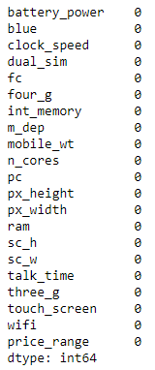
Data Cleansing
EDA and Visualization
Berdasarkan gambar di samping, data tidak perlu dilakukan data cleansing karena tidak terdapat data yang kosong atau missing value.
© 2022 Program Studi Independen Bersertifikat Zenius Bersama Kampus Merdeka

Slide 8
Exploratory Data Analysis
EDA and Visualization
Terdapat 21 column dalam dataset mobile price classification yaitu :
battery_power - m_dept - sc_h
blue - mobile_wt - Sc_w
clock_speed - n_cores - talk_time
dual_sim - pc - three_g
fc - px_height - touch_screen
four_g - px_width - wifi
int_memory - ram - price_range
© 2022 Program Studi Independen Bersertifikat Zenius Bersama Kampus Merdeka

Slide 9
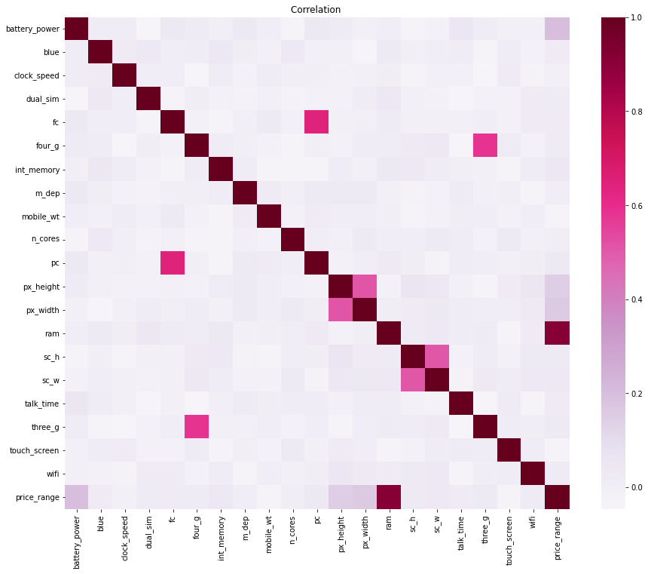
Exploratory Data Analysis
EDA and Visualization
Berdasarkan heatmap di samping, ditemukan correlation yang mempengaruhi price_range, yaitu ram yang memiliki correlation paling besar, kemudian ada battery_power, px_height, dan px_width.
© 2022 Program Studi Independen Bersertifikat Zenius Bersama Kampus Merdeka

Slide 10
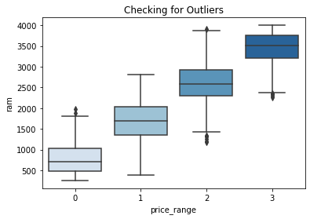
Exploratory Data Analysis
EDA and Visualization
Berdasarkan boxplot di samping, ditemukan beberapa outliers di beberapa kuartil bawah namun masih dalam angka yang wajar.
© 2022 Program Studi Independen Bersertifikat Zenius Bersama Kampus Merdeka

Slide 11
Modelling
PUT THE TOPIC HERE AS OVERHEAD
Modelling
© 2022 Program Studi Independen Bersertifikat Zenius Bersama Kampus Merdeka
Notes:
Stopper or section title

Slide 12
Metode Train Test Split
Modelling
Mendefinisikan x yang berisikan semua kolom selain kolom price_range, sementara y berisikan kolom price_range.
Membuat 4 variable yaitu x_train, x_test, y_train, y_test.
Mengambil data train sebesar 60% dan data test sebesar 40%.
© 2022 Program Studi Independen Bersertifikat Zenius Bersama Kampus Merdeka

Slide 13
Decision Tree
Modelling
Dengan menggunakan Decision Tree, kita dapat menyederhanakan proses pengambilan keputusan yang rumit menjadi lebih simpel sehingga pengambil keputusan akan lebih mudah menginterpretasikan solusi dari permasalahan yang ada. Didapatkan test accuracy sebesar 0.82
© 2022 Program Studi Independen Bersertifikat Zenius Bersama Kampus Merdeka

Slide 14
Random Forest Classifier
Modelling
Dengan menggunakan Random Forest, kita mampu mengklasifiksi data yang memiliki atribut yang tidak lengkap, selain itu dapat digunakan untuk klasifikasi dan regresi akan tetapi tidak terlalu bagus untuk regresi, lebih cocok untuk pengklasifikasian data serta dapat digunakan untuk menangani data sampel yang banyak. Didapatkan test accuracy sebesar 0.875
© 2022 Program Studi Independen Bersertifikat Zenius Bersama Kampus Merdeka

Slide 15
Support Vector Machine
Modelling
Support Vector Machine ini menawarkan akurasi tinggi dan bekerja dengan baik dengan ruang dimensi tinggi. Support Vector Machine pada dasarnya menggunakan subset dari poin pelatihan sehingga hasilnya menggunakan memori yang sangat sedikit. Didapatkan test accuracy sebesar 0.94625
© 2022 Program Studi Independen Bersertifikat Zenius Bersama Kampus Merdeka

Slide 16
Model
Modelling
Jenis model awal yang digunakan yaitu Decision Tree.
Jenis model lain yang digunakan yaitu Random Forest dan Support Vector Machine.
Model Final yang digunakan adalah Support Vector Machine (SVM).
© 2022 Program Studi Independen Bersertifikat Zenius Bersama Kampus Merdeka

Slide 17
Metrik untuk evaluasi
Modelling
Model | Accuracy | Precision | Recall
Decision Tree | 0.81 | 0.815 | 0.8123
Random Forest | 0.865 | 0.866 | 0.8698
Support Vector Machine | 0.94625 | 0.946 | 0.9487
© 2022 Program Studi Independen Bersertifikat Zenius Bersama Kampus Merdeka

Slide 18
Conclusion
PUT THE TOPIC HERE AS OVERHEAD
Conclusion
© 2022 Program Studi Independen Bersertifikat Zenius Bersama Kampus Merdeka
Notes:
Stopper or section title

Slide 19
Kesimpulan
Modelling
Dari analisis yang sudah dilakukan dapat diambil kesimpulan bahwa ram, px_width, px_height, dan battery_power dapat mempengaruhi price_range dari smartphone terutama ram yang memiliki perbedaan value terbanyak.
Artinya, dalam membeli smartphone harus dapat memperhatikan value yang mempengaruhi harga terutama ram dengan tetap mendapatkan spesifikasi lainnya sehingga didapatkan smartphone dengan spesifikasi maksimal.
© 2022 Program Studi Independen Bersertifikat Zenius Bersama Kampus Merdeka

Slide 20

Terima kasih!
Ada pertanyaan?

